Slide 1
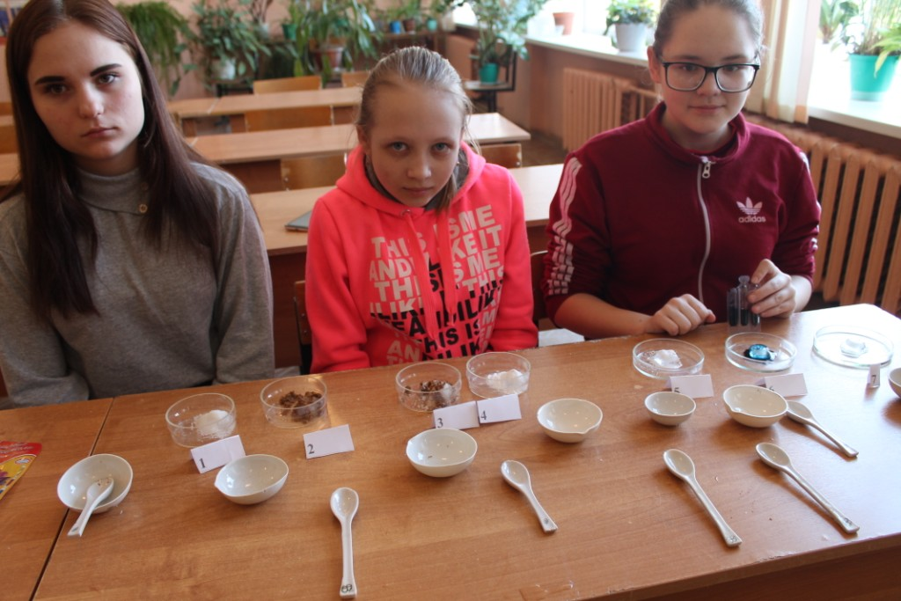
Исследовательское задание, 3 этап Команда «Полярная станция» МОУ Брейтовская СОШ
Возрастная номинация: 8-11 классы

Slide 2
Опыт1. Влияние различных веществ на скорость плавления льда
Реагент | Поваренная соль № 1 | Речной песок № 2 | Смесь речного песка и соли № 3 | Пищевая сода № 4 | Лимонная кислота № 5 | Пищевой краситель № 6 | Контроль-ный кубик №7
Время плавления льда (мин) | 23,34 | 35,35 | 29,0 | 49,47 | 45,15 | 44,35 | 52,12
Вывод | Реагентом, который больше всего ускоряет процесс плавления льда, является поваренная соль (хлорид натрия). По сравнению с контрольным кубиком скорость плавления увеличилась в 2,2 раза. Смесь поваренной соли и речного песка – это второй реагент, который усиливает процесс плавления. Далее реагенты распределились так: речной песок, краситель, лимонная кислота, сода. Самая маленькая скорость плавления оказалась у чистого льда, это значит, что любое вещество, загрязняющее лед , ускоряет процесс его таяния.

Slide 3
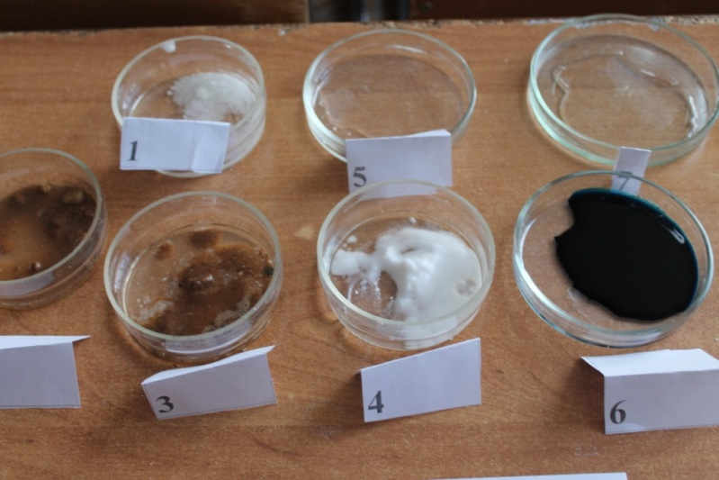
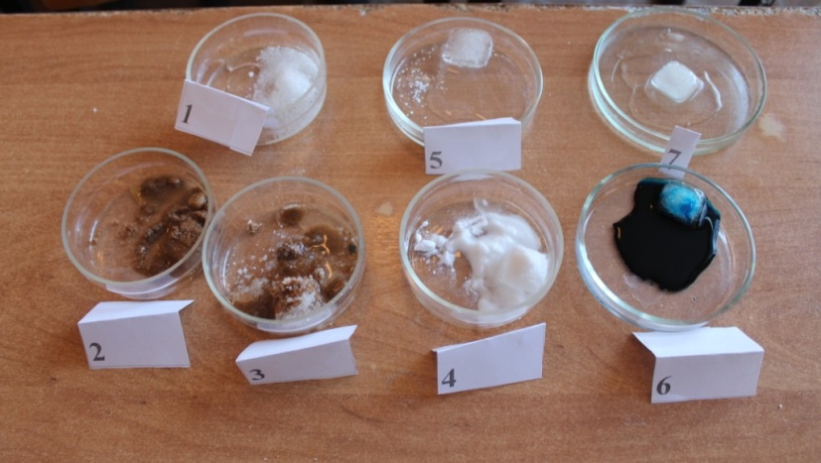
Ответы на вопросы
Для проведения этого эксперимента важно, чтобы размер кубиков был одинаков, так как от этого зависит время плавления льда.
Реагенты нужно высыпать одновременно, чтобы отсчет времени был одинаков. Количество реагента тоже должно быть одинаково.
На скорость плавления влияет температура в помещении, где проводится эксперимент.
Влияет то, как реагент распределился по поверхности кубика. Если кубик покрыт плотно, то таяние затруднено, теплых воздух не проходит.
Знания о влиянии реагентов на процесс таяния льда применяют коммунальные службы для борьбы с гололедом на дороге. Чаще всего используется смесь речного песка и поваренной соли. Соль топит лед, а песок увеличивает силу трения.
Начало эксперимента Результат эксперимента

Slide 4
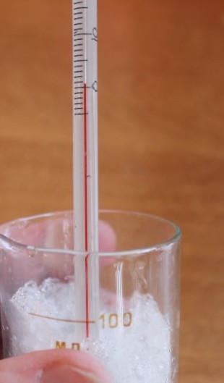
Опыт 2. Изменение температуры снега под действием поваренной соли
Гипотеза исследования: если снег в смеси с солью плавится, значит, его температура становится выше.
 | Фото | Показания термометра
Стакан с чистым снегом |  | 0⁰С (-273К)
Стакан со снегом и солью |  | - 7⁰С (-280К)
Тип реакции по тепловому эффекту | Это эндотермический процесс, так как идет с поглощением теплоты

Slide 5
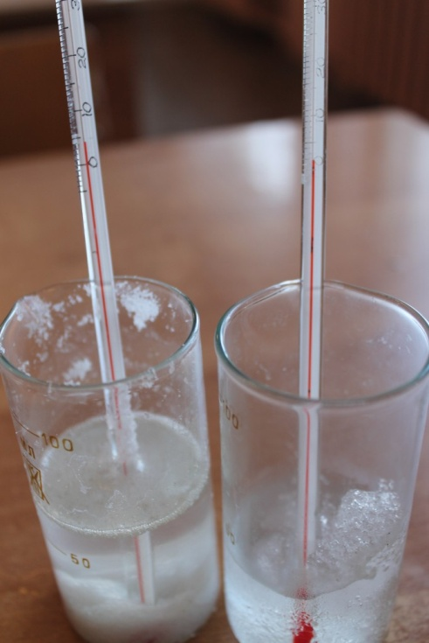
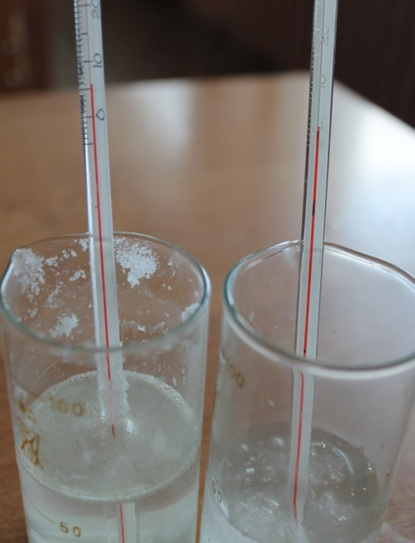
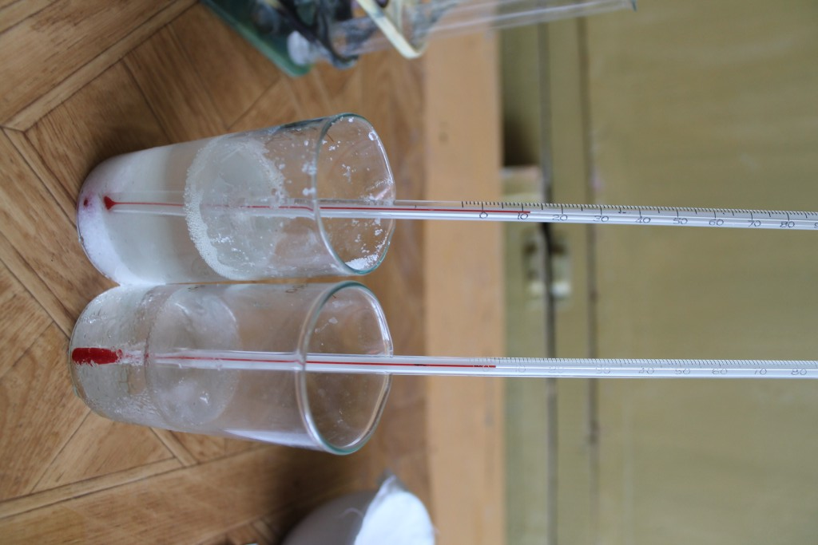
Опыт 2. Изменение температуры снега под действием поваренной соли (продолжение)
Расчет | Q = с∆t, где с- удельная теплоемкость воды с=4,187 Дж/г*К ∆t = - 7 Q = 4,187 Дж/г*К • (-7)= -29,3 кДж/г
Вывод | Гипотеза о повышении температуры смеси не верна, так как мы увидели, что при смешивании снега с поваренной солью температура понижается.
Но, через некоторое время температура соленого снега стала повышаться:
t = +4⁰C t = +6⁰C t = + 12⁰C

Slide 6
Объяснение результатов
Температура смеси понизилась, так как на разрушение кристаллической решетки соли тратится энергия. Это эндотермический процесс.
Через некоторое время снег с солью стал плавиться и его температура за час поднялась до + 13⁰С, в то время как температура чистого снега осталась в пределах +1+2 ⁰С.
Причина повышения температуры раствора – процесс гидратации, то есть взаимодействия воды и соли с образованием гидратов. При образовании новых химических связей теплота всегда выделяется.

Slide 7
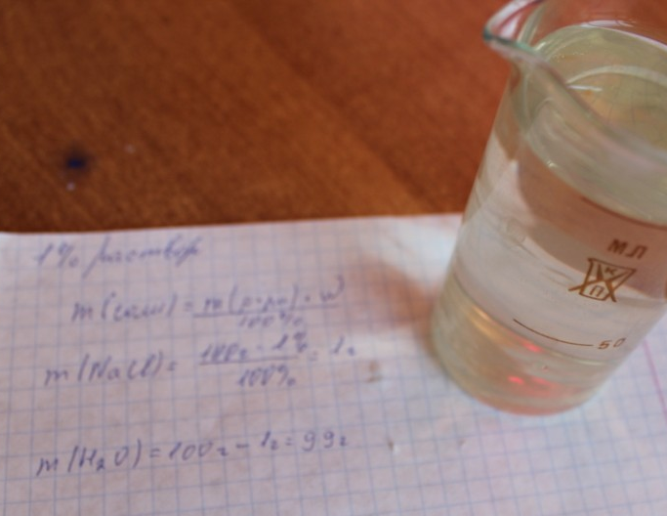
Опыт 3. Расчеты для приготовления растворов
 | Раствор 1 | Раствор 2 | Раствор 3 | Раствор 4
Массовая доля соли | 1% | 5% | 10% | 15%
Масса раствора | 100г | 100г | 100г | 100г
Масса соли | 1г | 5г | 10г | 15г
Масса воды | 99г | 95г | 90г | 85г

Slide 8
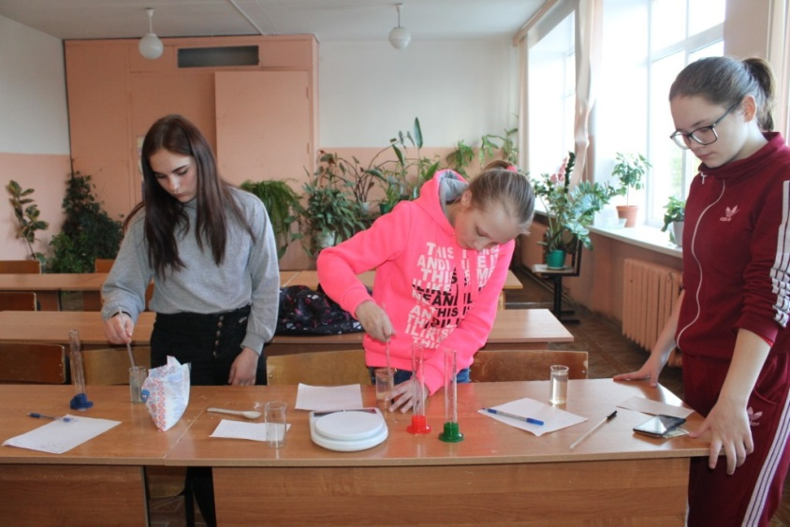
Приготовление растворов
Необходимую массу соли мы взвешивал на электронных весах.
Воду отмеряли мерным цилиндром. Так как плотность воды равна 1 г/мл, то масса воды равна ее объему.

Slide 9
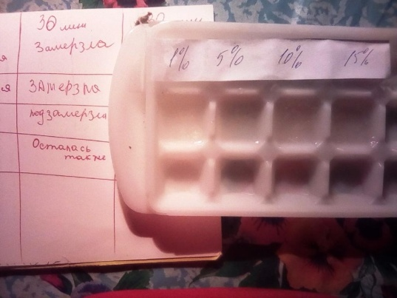
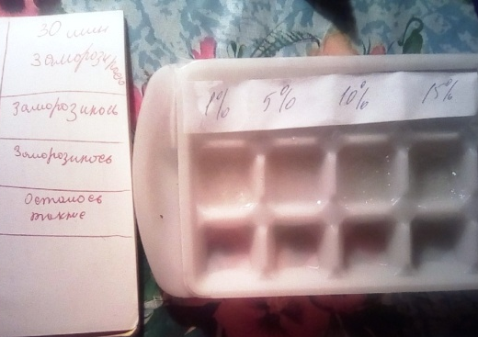
Опыт 3. Зависимость скорости замерзания раствора от его концентрации
Гипотеза: мы предполагаем, что чем больше соли содержится в растворе, тем медленнее он будет замерзать.
Номер раствора и его концентрация | Фото разных этапов эксперимента | Время до момента замерзания раствора | Скорость замерзания (относительно других растворов)
Раствор 1 (1%) |  | Замерз через 30 мин | Быстрее всех
Раствор 2 (5%) |  | Почти застыл через 30 мин | Чуть медленнее

Slide 10
Опыт 3. Зависимость скорости замерзания раствора от его концентрации (продолжение)
Номер раствора и его концентрация | Фото разных этапов эксперимента | Время до момента замерзания раствора | Скорость замерзания (относительно других растворов)
Раствор 3 (10%) |  | Через 60 мин | Медленнее
Раствор 4 (15%) |  | Через 90 мин остался полужидким | Совсем медленно, почти не замерз
Вывод | Наша гипотеза подтвердилась. С увеличением количества соли в воде, она замерзает медленнее. Значит температура замерзания раствора с большей долей соли ниже, чем температура затвердевания раствора с меньшей долей соли. Сильно концентрированные растворы не замерзают (как одно из озер в Антарктиде).

Slide 11
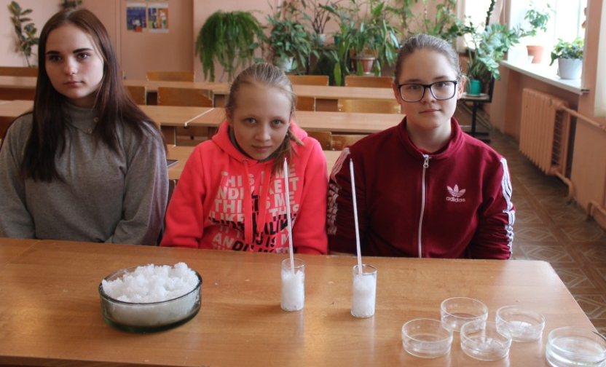
Выводы
Проделав опыты со снегом и льдом мы поняли, что таяние льдов (в том числе в Антарктиде) могут вызывать самые разные загрязняющие его вещества.
Мы узнали о тепловых явлениях, происходящих с веществами при их растворении.
Научились формулировать гипотезу и проверять ее экспериментально.
Думаем, что эти знания пригодятся нам в жизни и в учебе.
Всем командам желаем успешного выполнения заданий проекта!

